Slide 1
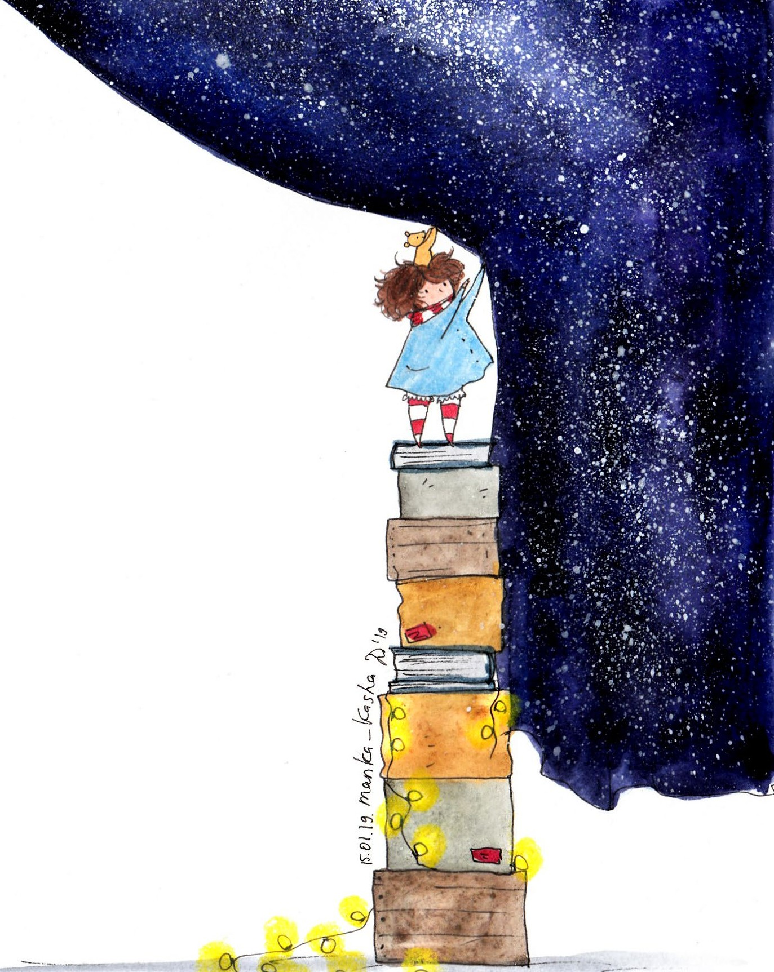
Clementina vuelve al colegio
Por: María José Camiruaga I. Psicóloga Infantil @psicologa.mariajosecamiruaga
Ilustraciones: @manka_kasha Diseño: Ximena Sahli
Corrección de textos: Carla Mujica y Alejandrina Eyzaguirre

Slide 2
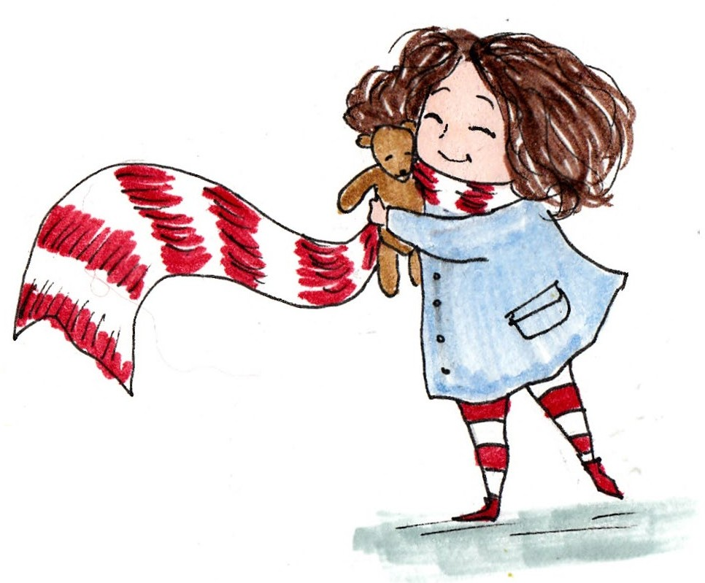
Clementina, esa niña como tú, ¡va a volver al colegio en unos días más!
Cuando le contaron, Clementina rápidamente comenzó a imaginar cómo sería volver a clases. Recordó cuando jugaba con sus amigos, su sala de clases, cómo era estar con sus profesoras, ¡y muchas cosas más!
¡Clementina se sintió muy contenta mientras recordaba todas estas cosas!

Slide 3
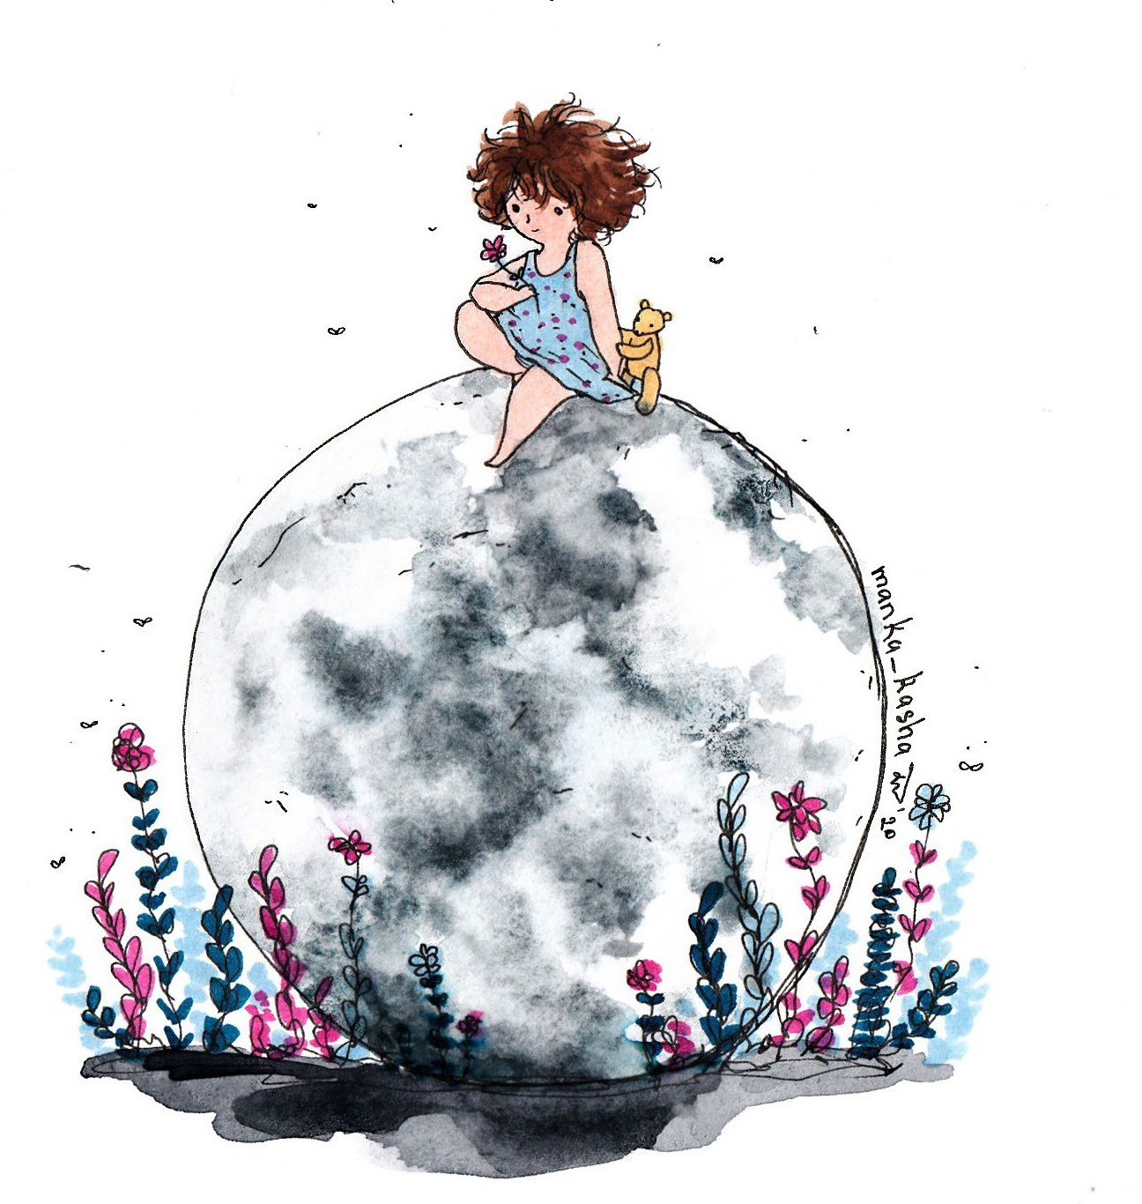
Pero mientras se imaginaba todo esto, Clementina comenzó
a tener algunas dudas.
Ella, ya había aprendido que cuando tenía dudas sus papás la podían ayudar. Cuando ellos la escuchaban y le explicaban lo que iba a suceder, se sentía
más tranquila y segura.

Slide 4
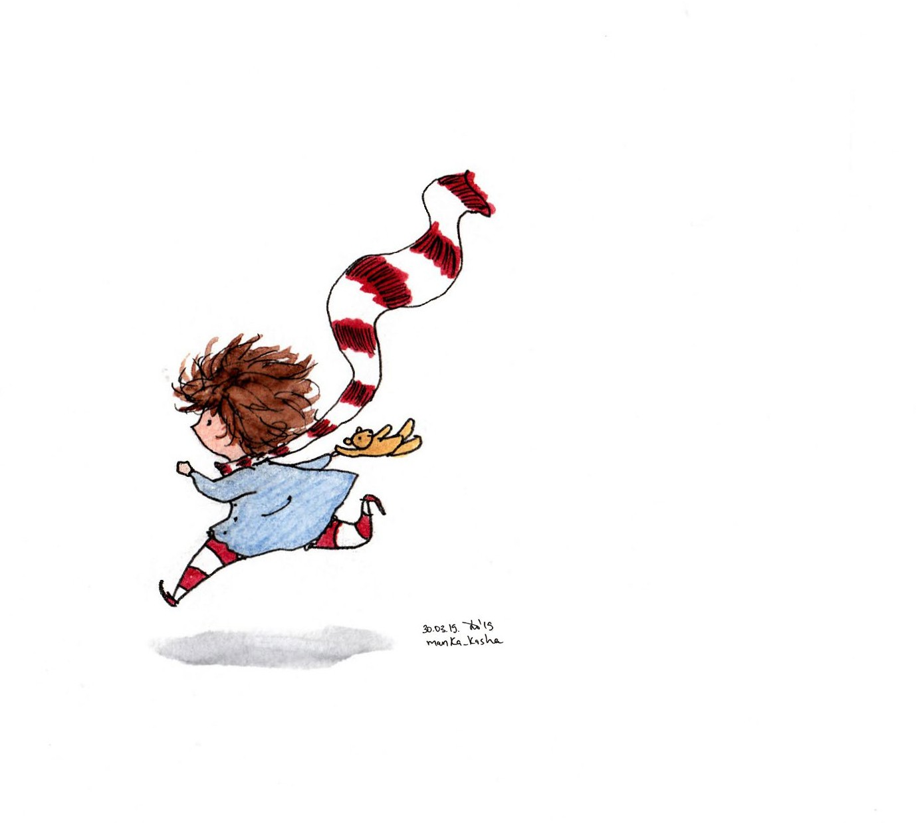
Es por esto, que Clementina fue corriendo a la cocina donde estaban sus papás y les preguntó algunas cosas que no entendía:
–¿Voy a tener que ir con mascarilla a clases? ¿Cómo nos vamos
a cuidar? ¿Van a ir todos mis compañeros al colegio? –preguntó Clementina y muchas otras preguntas más.

Slide 5
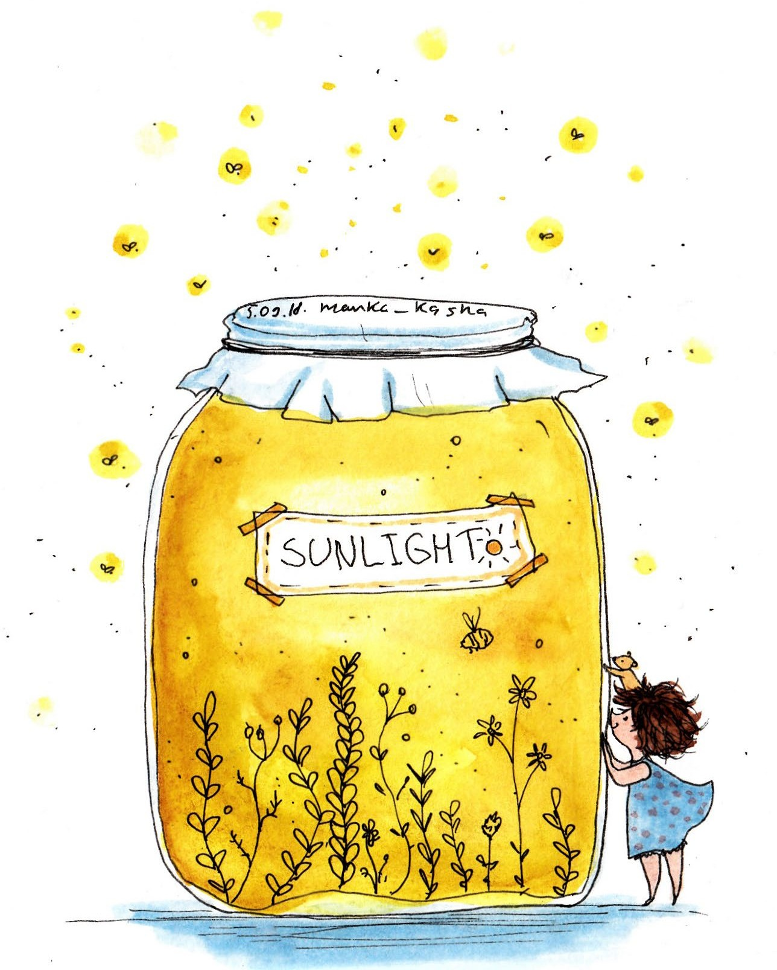
Sus papás le respondieron todo lo que sabían, y quedaron de averiguar con la profesora de Clementina sobre las cosas que tenían dudas.
Clementina ya se había dado cuenta que mientras siguiera
el coronavirus las cosas no iban a ser igual que antes, aunque a ella le hubiese gustado.
Lo bueno, es que ahora podía volver al colegio, y eso la ponía muy contenta.

Slide 6
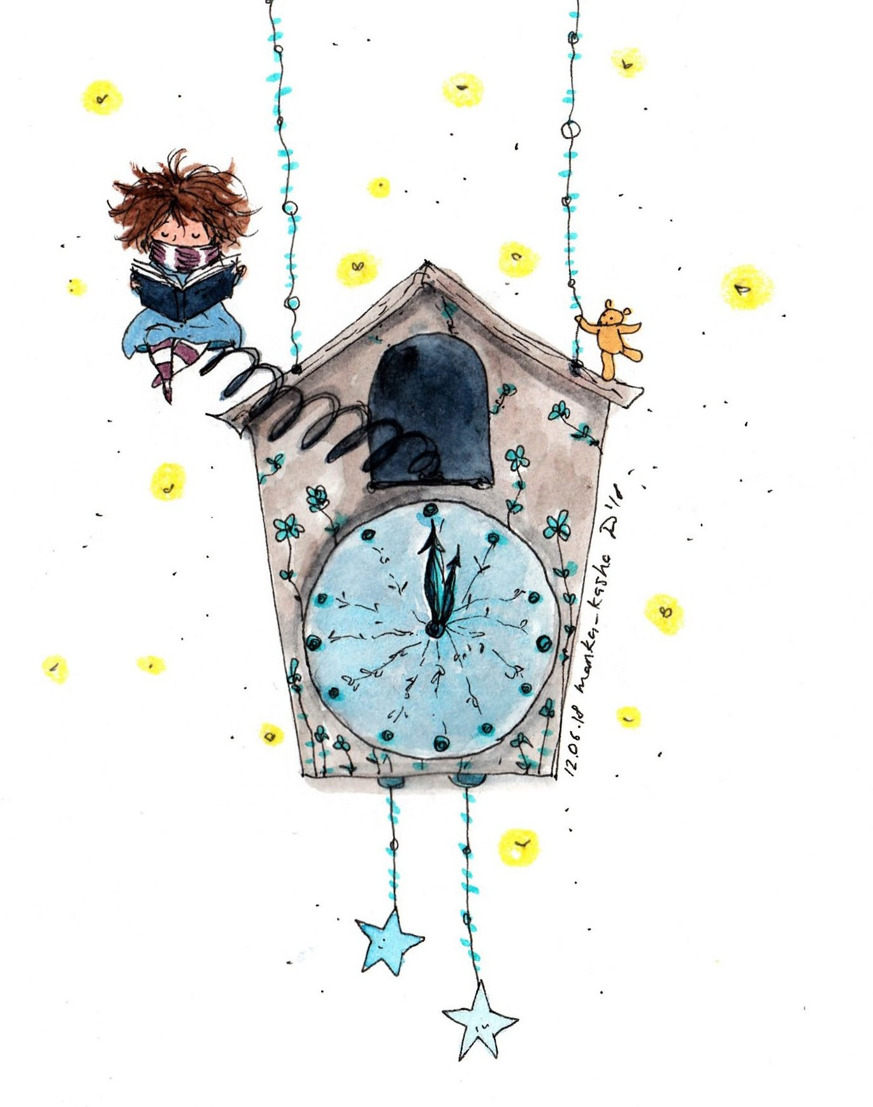
¡Por fin llegó el día de ir al colegio! Clementina tenía muchas ganas de ir a clases, pero también estaba un poco nerviosa. La noche anterior le había costado mucho quedarse dormida por lo mismo.
Esa mañana se arregló muy rápido, ¡tanto! que estaba lista antes que sus papás para salir.
Cuando llegó al colegio estaba emocionada. ¡Había pasado mucho tiempo desde la última vez que había estado ahí!

Slide 7
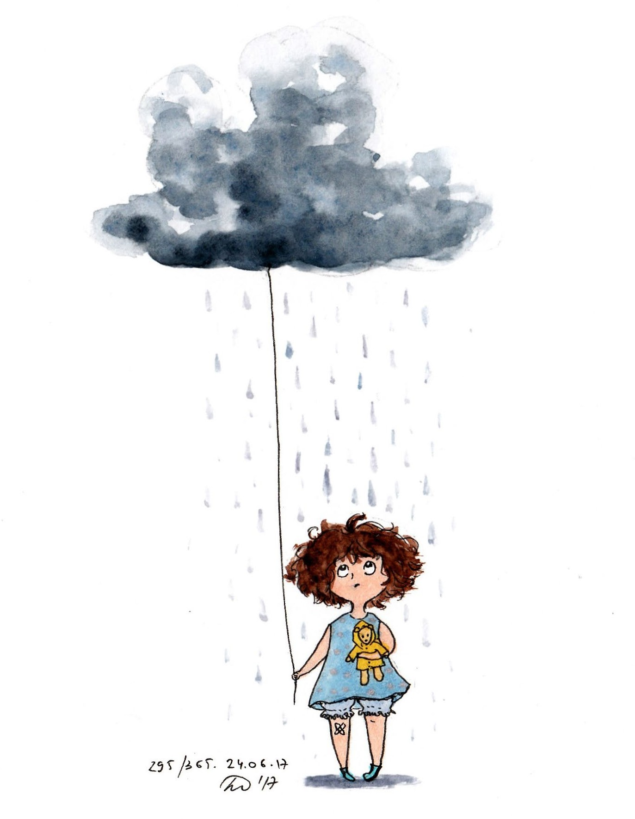
Cuando su mamá la llevó a su sala, Clementina empezó a sentirse nerviosa.
Había estado muchos meses en la casa con sus papás, y ahora tenía que quedarse en el colegio.
Clementina no había imaginado iba a sentirse así. De repente, se agarró fuerte de su mamá, sin ninguna intención de dejarla ir.

Slide 8
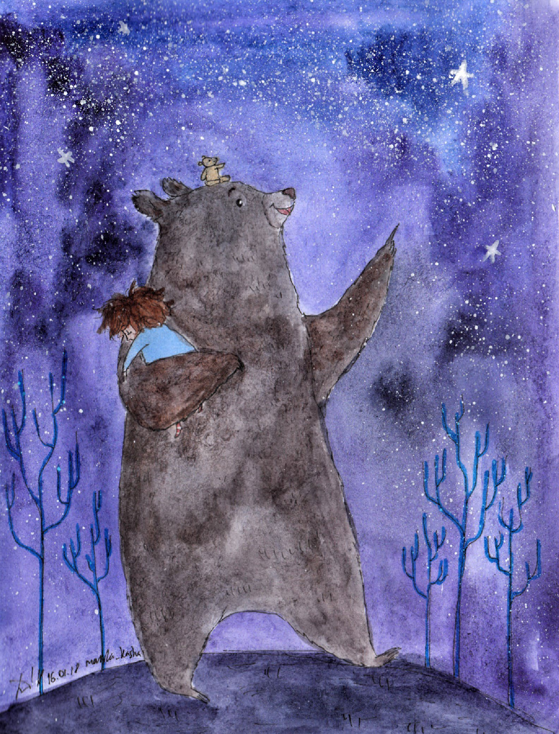
Para saber qué era lo que pasaba, la mamá de Clementina se agachó y la
miró a los ojos.
–¿Qué pasa Clementina?
–le preguntó.
Clementina, que seguía agarrada muy firme a su mamá, le dijo preocupada:
–¡No quiero que te vayas!,
¡estoy nerviosa!

Slide 9
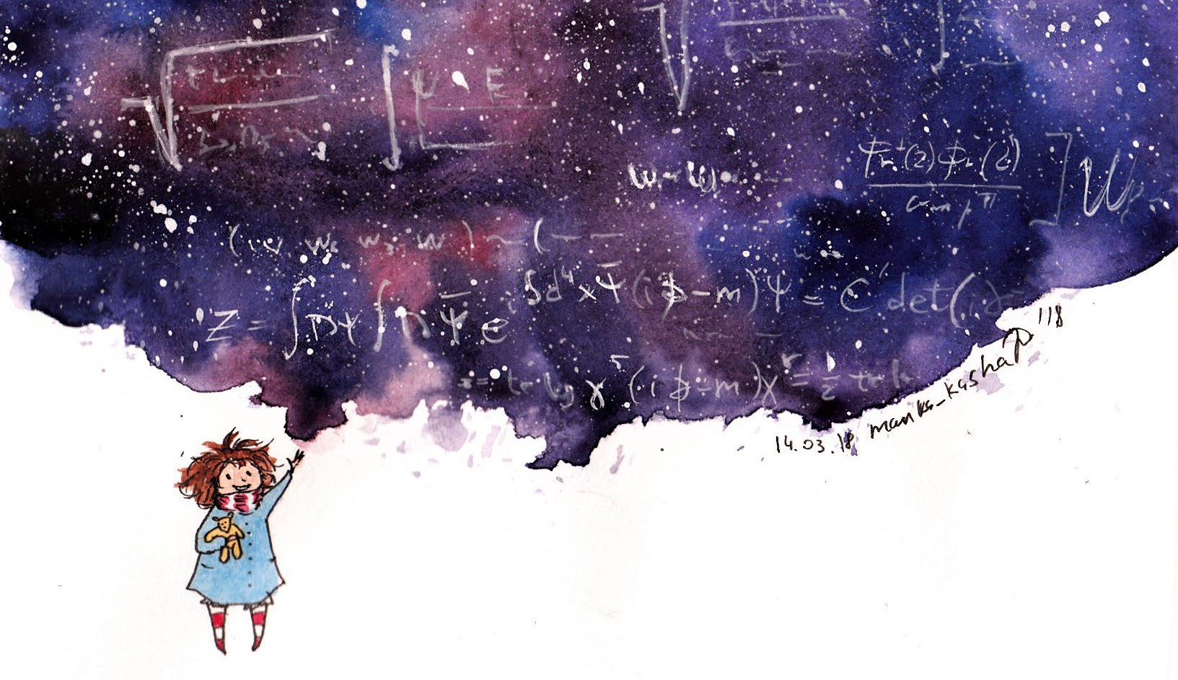
La mamá de Clementina entendió que esto podía ser difícil para algunos niños, y le dijo: –Clementina, veo que estás preocupada. Me imagino que en este tiempo te acostumbraste a estar en la casa con nosotros, pero recuerda que lo pasabas muy bien en el colegio, y que han tomado las medidas necesarias para cuidarte mientras estés aquí –dijo con cariño su mamá.
–Ahora vas a poder jugar con tus compañeros y en la tarde estaremos todos juntos en la casa otra vez. Mientras estés en el colegio el señor oso te puede acompañar. Él también tiene muchas ganas de aprender y pasarlo bien, ¡igual que tú!

Slide 10
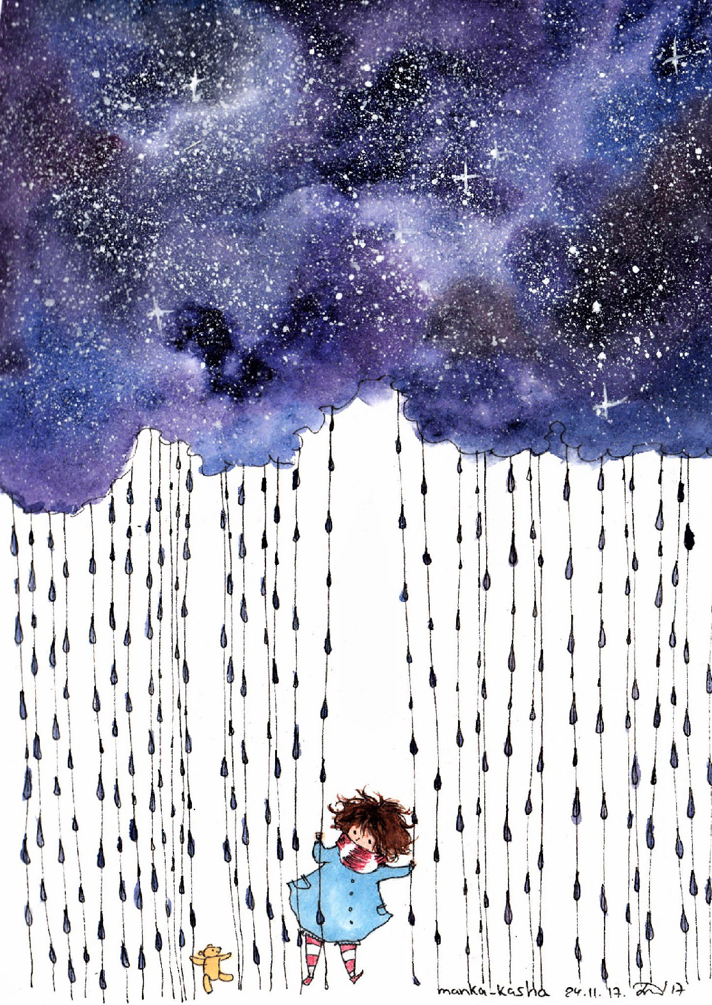
Clementina de a poco fue soltando a su mamá. Ella tenía razón. Sería entretenido estar un rato en el colegio, donde podría aprender y compartir con sus profesoras y compañeros, y después irse a su casa.
Antes de que su mamá se fuera, le dio un fuerte abrazo y muchos besos para despedirse. Cuando iba a entrar a su sala, se dio cuenta que todavía estaba un poco nerviosa. Pensó que quizás la única forma de que pasara, era entrar y ver qué sucedía.

Slide 11
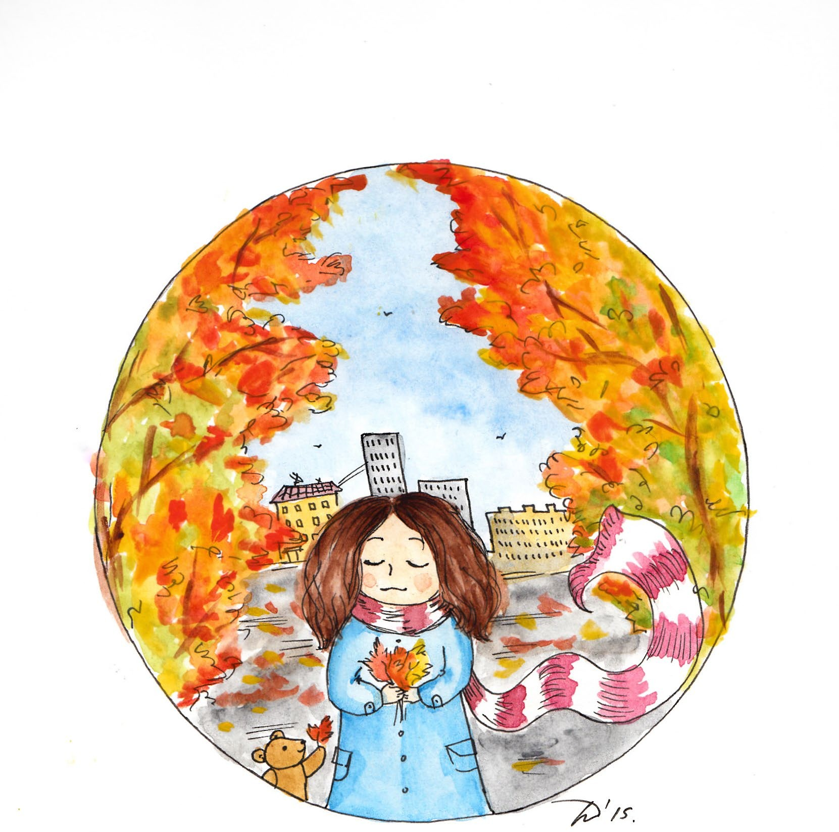
Clementina recordó que cuando estaba nerviosa le servía mucho tomar aire contando hasta cinco y botarlo lentamente. Después
de hacerlo algunas veces, se sintió más tranquila. Apretó fuerte al señor oso y entró a su sala.
Cuando sus profesoras y compañeros la vieron, la saludaron a la distancia,
¡pero con mucho cariño!
Clementina se puso muy contenta de ver y compartir de nuevo con sus compañeros y profesoras.

Slide 12
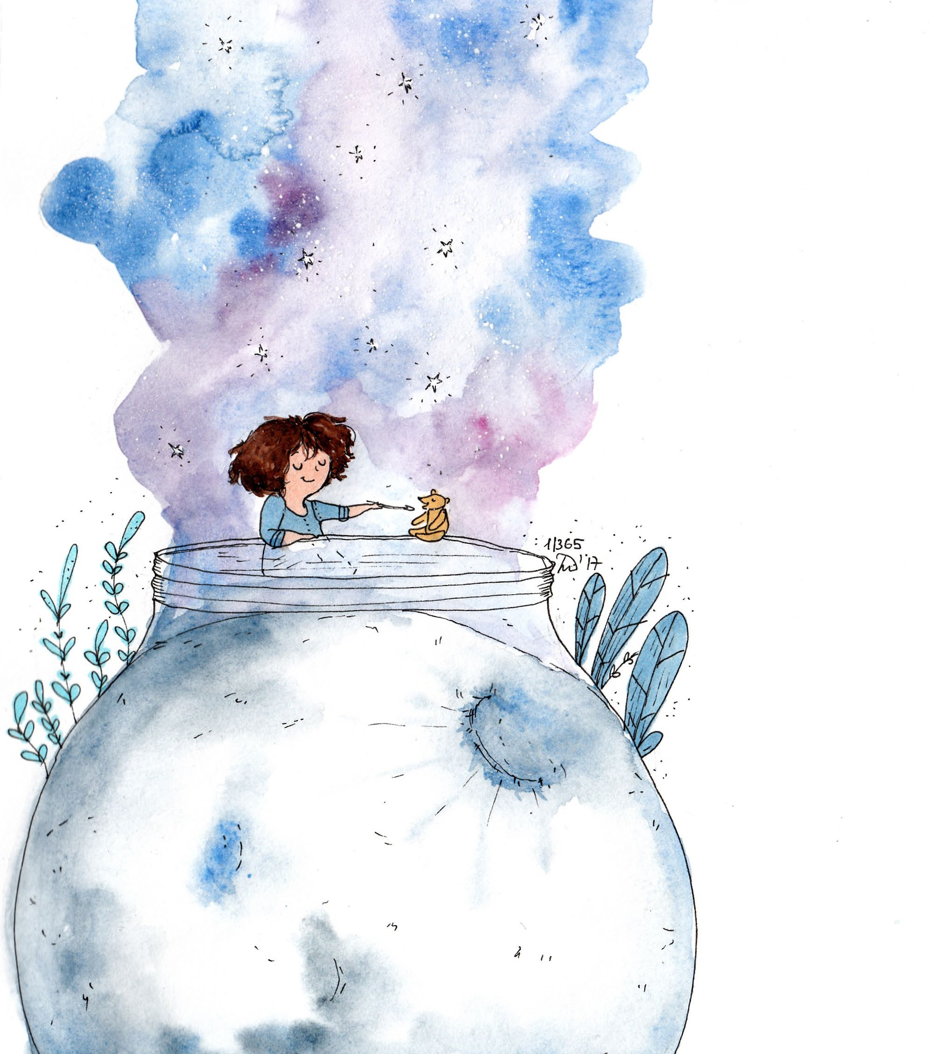
Ese primer día de clases le enseñaron muchas cosas nuevas sobre cómo iba a funcionar
el colegio. Por ejemplo: cómo lavarse las manos, la importancia de ocupar mascarilla, mantener la distancia con las personas por ahora y muchas otras cosas más.

Slide 13
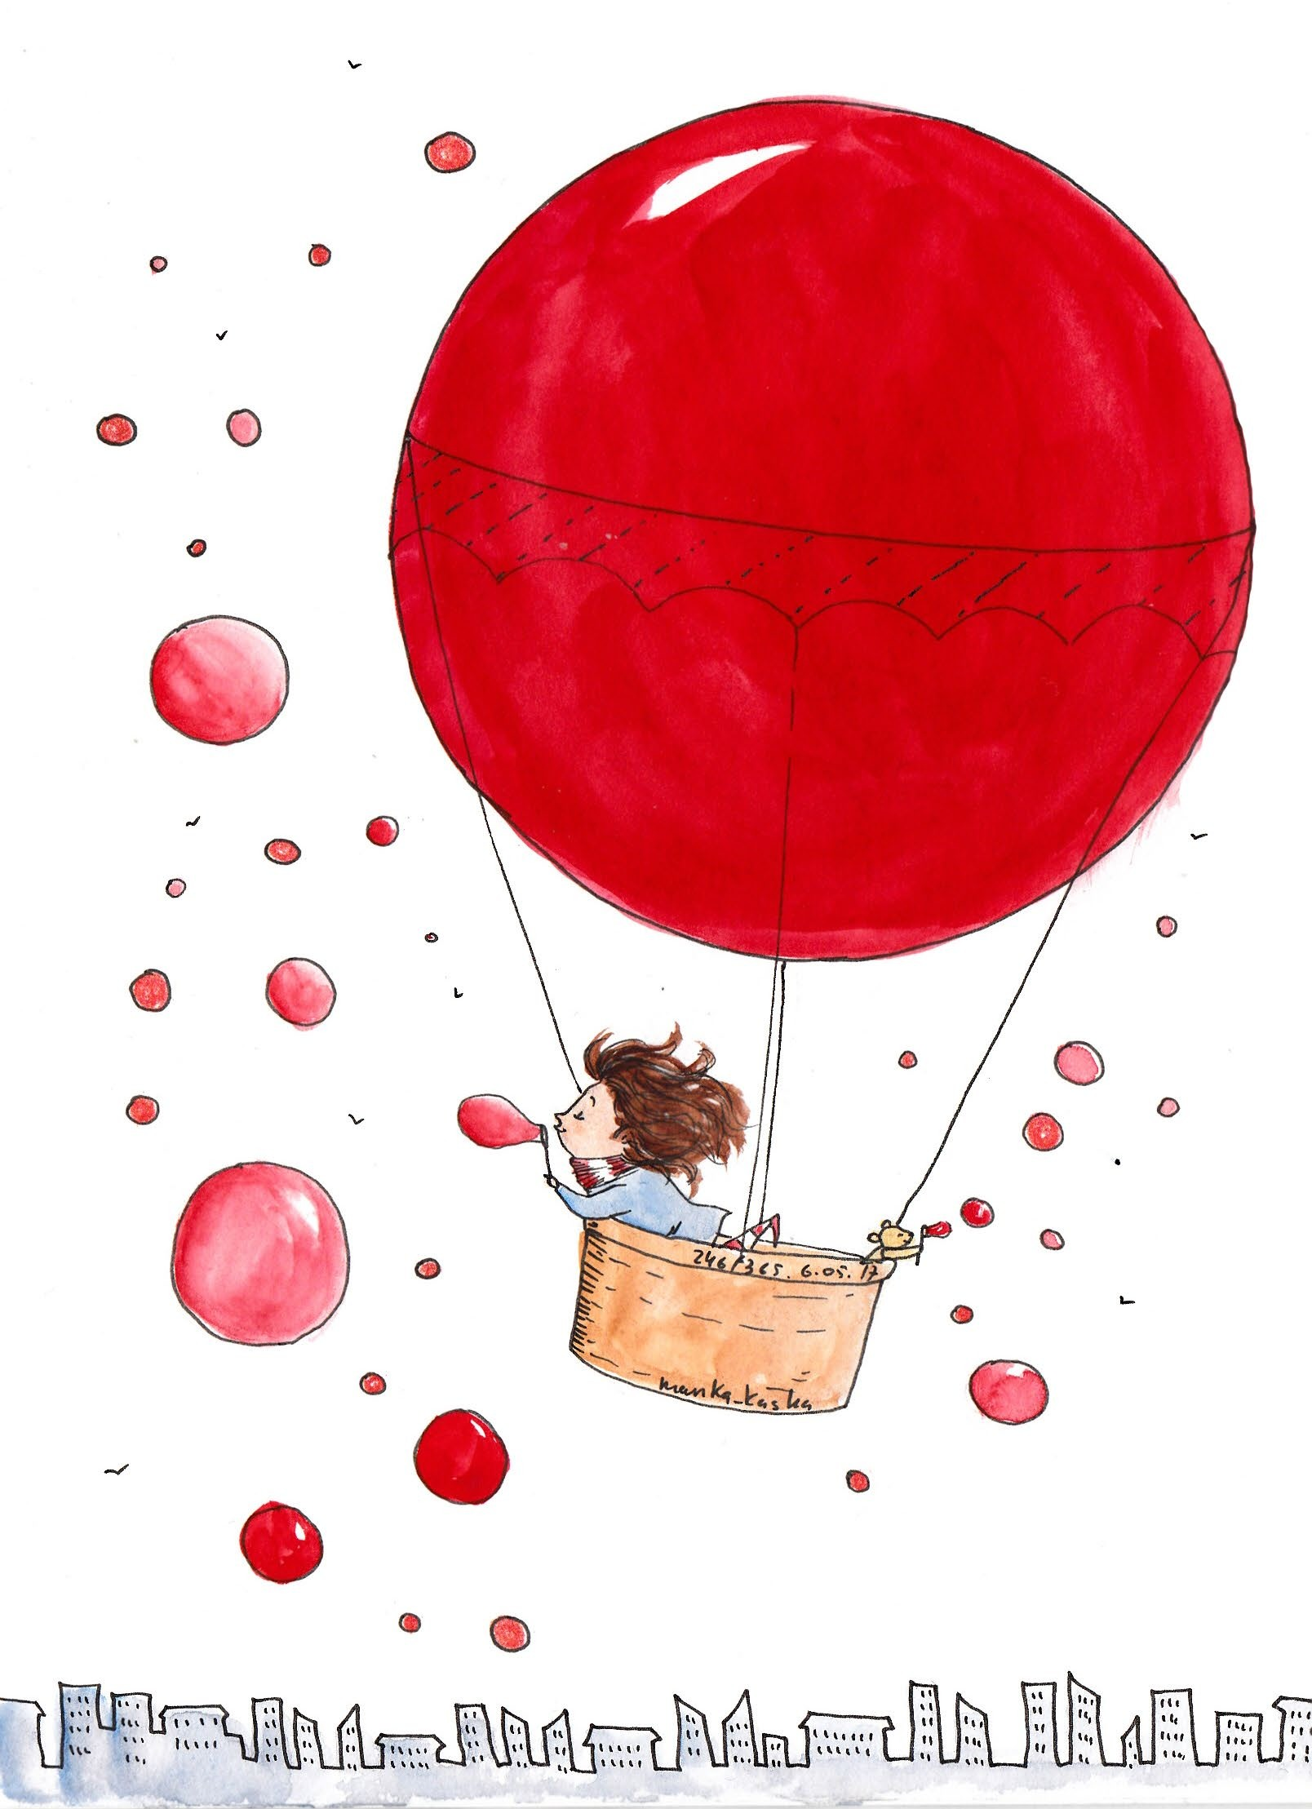
A Clementina le costó algunos días acostumbrarse de nuevo al colegio, y a las cosas nuevas que debiera hacer mientras estuviera el coronavirus por ahí.
Después de algunos días, ya se sentía preparada para tener
muchas nuevas aventuras con sus compañeros, el señor oso y para seguir aprendiendo muchas cosas.

Slide 14
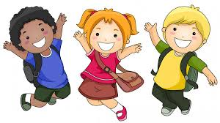
Reflexiones sobre el cuento.
Junto con tu profesor comenta, ¿qué te pareció el cuento?
¿Con cuales emociones del cuento te identificas?
¿Qué emociones sientes tú, al volver al colegio?

Slide 15
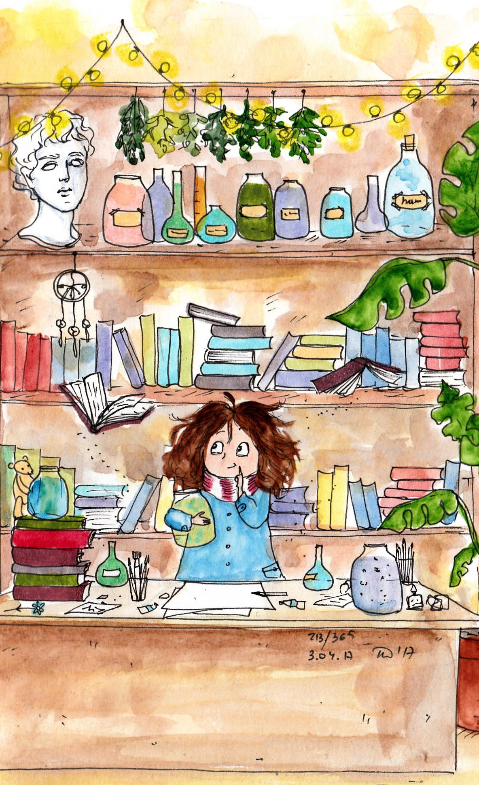
Recuerda las cosas
que son importantes para cuidarte y cuidar
a los demás:
Lávate las manos muy seguido. Ocupa mascarilla.
Mantén distancia social.
Conversar acerca de lo que estás sintiendo con un adulto, si necesitas compañía.
Píde ayuda cuando la necesites.

